Slide 1

ΠΟΛΥΤΕΧΝΙΚΗ ΣΧΟΛΗ
ΤΜΗΜΑ ΜΗΧΑΝΙΚΩΝ ΠΛΗΡΟΦΟΡΙΚΗΣ ΚΑΙ ΗΛΕΚΤΡΟΝΙΚΩΝ ΣΥΣΤΗΜΑΤΩΝ
ΠΤΥΧΙΑΚΗ ΕΡΓΑΣΙΑ
«ΔΗΜΙΟΥΡΓΙΑ 3D ΓΡΑΦΙΚΩΝ ΚΑΙ ΕΜΠΛΟΥΤΙΣΜΟ ΤΟΥΣ ΜΕ ΑΠΤΙΚΑ ΔΕΔΟΜΕΝΑ»
Της φοιτήτριας: ΡΑΓΚΑΤΣΗ ΓΕΩΡΓΙΑ
Αρ. Μητρώου: 144324
Επιβλέπων καθηγητής: ΚΟΚΚΩΝΗΣ ΓΕΩΡΓΙΟΣ
Ημερομηνία: 19/02/2026

Slide 2
Απτική Ανάδραση και Εικονικά Περιβάλλοντα
Αποτελεί έναν από τους βασικότερους μηχανισμούς αλληλεπίδρασης μεταξύ ανθρώπου και ψηφιακών συστημάτων.
Χρησιμοποιείται για την προσομοίωση ιδιοτήτων, όπως η αντίσταση, η επαφή και η αλληλεπίδραση με αντικείμενα στον χώρο.
Επιτρέπει τη μετάδοση αισθητηριακών πληροφοριών που σχετίζονται με την αίσθηση της αφής.
Ενισχύει σημαντικά τη βιωματική εμπειρία του χρήστη, καθώς η αλληλεπίδραση δεν περιορίζεται πλέον στην παρατήρηση, αλλά επεκτείνεται στην αίσθηση της αφής.

Slide 3
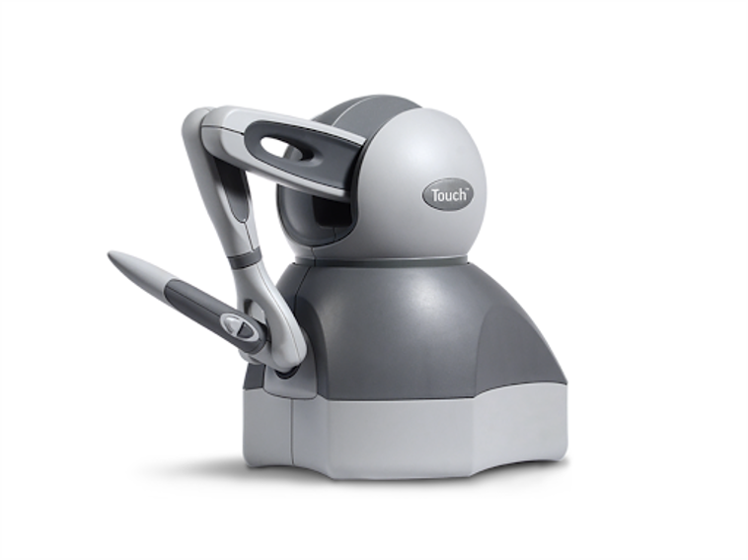
Ο μηχανικός βραχίονας
3D Systems Touch
Προηγμένο σύστημα απτικής διεπαφής (haptic interface).
Καταγραφή των κινήσεων του χεριού & ανάδραση δύναμης (force feedback)
6 βαθμοί ελευθερίας για θέση & προσανατολισμό, με ακριβή ανίχνευση σε πραγματικό χρόνο και ανάλυση που υπερβαίνει τα 450 dpi
3 βαθμοί ελευθερίας στην απτική ανάδραση, με ελεγχόμενες δυνάμεις έως περίπου 3.3 N

Slide 4

Η μηχανή γραφικών Unreal Engine 4.27
Μηχανή ανάπτυξης διαδραστικών εφαρμογών, προσομοιώσεων και ψηφιακών περιβαλλόντων.
βασίζεται σε ένα υβριδικό μοντέλο που συνδυάζει την παραδοσιακή γλώσσα προγραμματισμού C++ με το οπτικό σύστημα δημιουργίας λογικής Blueprints Visual Scripting.
Τα απτικά συστήματα μπορούν να ενσωματωθούν μέσω της αρχιτεκτονικής προσθέτων (plugins) που προσφέρει η C++.

Slide 5
Πρόσθετο Ενσωμάτωση
Η ενσωμάτωση των απτικών συσκευών πραγματοποιείται μέσω προσαρμοσμένων προσθέτων σε C++, στην περίπτωση μας το HapticsDirect, τα οποία συνδέουν το SDK της συσκευής με τη μηχανή.
Το πρόσθετο ενσωματώνεται πλήρως στον Unreal Editor μέσω του παραθύρου Fab.
Μετά την εγκατάσταση, το πρόσθετο πρέπει να ενεργοποιηθεί μέσω του μενού Plugins, εντός του περιβάλλοντος ανάπτυξης, για το τρέχον έργο.

Slide 6
Πρόσθετο Προβλήματα
Πρόβλημα: η επίσημη υποστήριξη αφορά αποκλειστικά την έκδοση 4.27 και δεν είναι συμβατή με μεταγενέστερες υποεκδόσεις της σειράς 4.27, όπως η τρέχουσα ενεργή έκδοση 4.27.2
Λύση: απαιτείται η επαναδιαμόρφωση (reconfiguration) του OpenHaptics SDK ώστε να υποστηρίζεται από την τρέχουσα έκδοση της μηχανής.
Η μέθοδος που ακολουθήθηκε έγινε με την χρήση του Automation Tool, για πρόσθετα που αναπτύσσονται και διανέμονται από τρίτους κατασκευαστές.

Slide 7
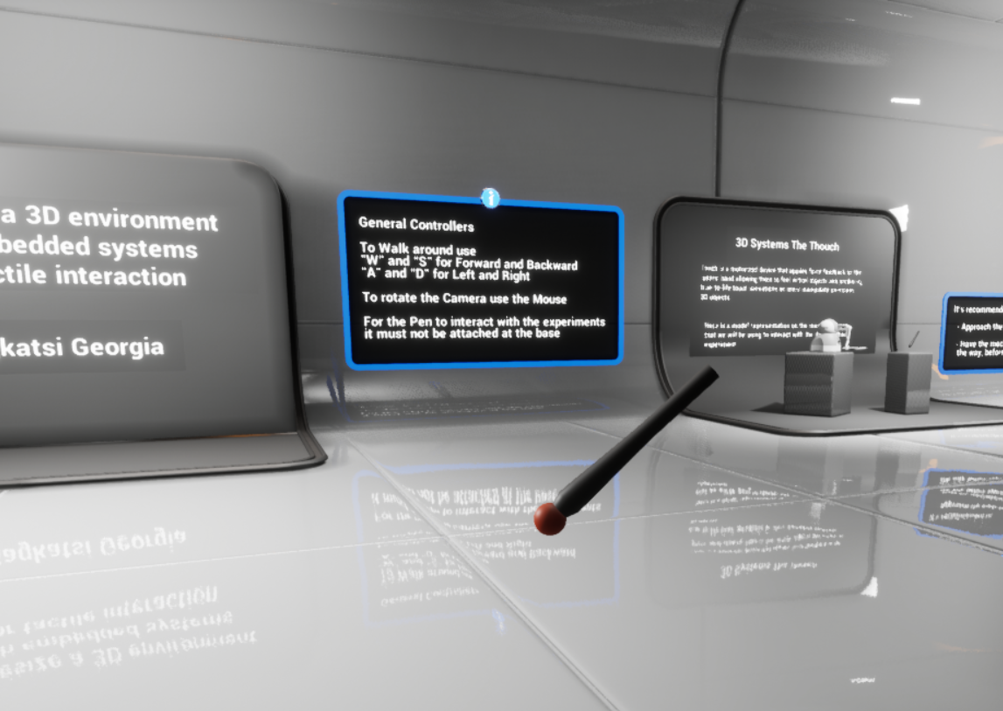
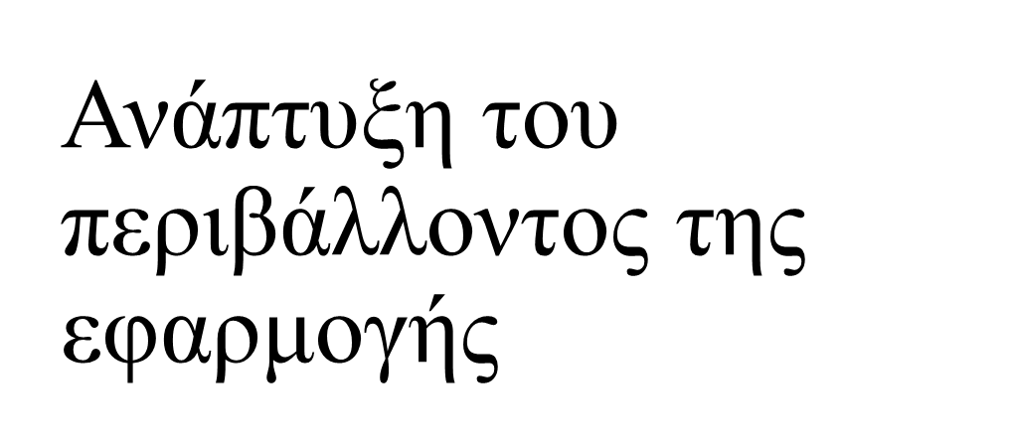

Slide 8
Ανάπτυξη Περιβάλλοντος
Αναπτύχθηκαν περιπτώσεις χρήσης με τρία διαφορετικά επίκεντρα ενδιαφέροντος:
1. πρώτο επίπεδο: ο πειραματισμός επικεντρώνεται στις βασικές ιδιότητες των υλικών, όπως η σκληρότητα (Hardness), η ολισθηρότητα (Friction) και η διαπερατότητα (Density)
2. δεύτερο επίπεδο: εστιάζει στην υφή των επιφανειών (Texture) και στο πώς, μέσω ψηλάφησης, ο χρήστης μπορεί να αναγνωρίσει αυλακώσεις, καμπύλες και εξογκώματα.
3. τρίτο επίπεδο: είναι αφιερωμένο στην αναγνώριση αντικειμένων (Shapes) αποκλειστικά μέσω απτικής πληροφορίας (Tactile interaction)

Slide 9
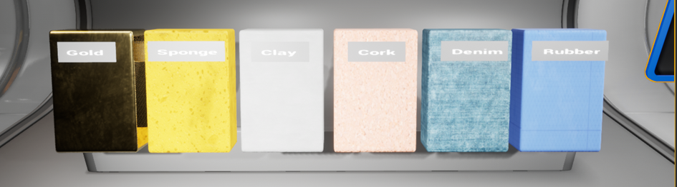
Πειράματα πρώτου επιπέδου
Πειράματα Σκληρότητας

Slide 10
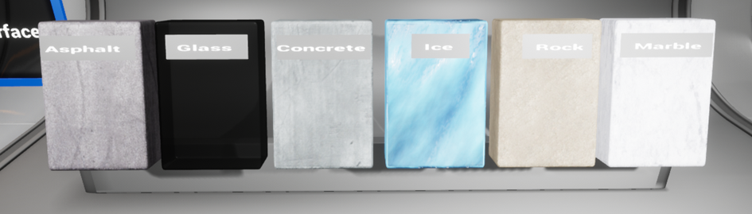
Πειράματα πρώτου επιπέδου
Πειράματα Ολισθηρότητας

Slide 11
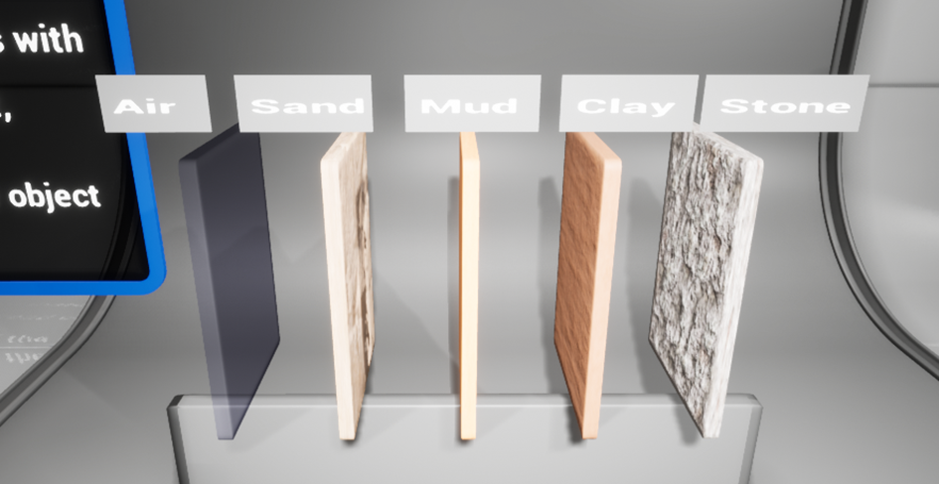
Πειράματα πρώτου επιπέδου
Πειράματα Διαπερατότητας

Slide 12
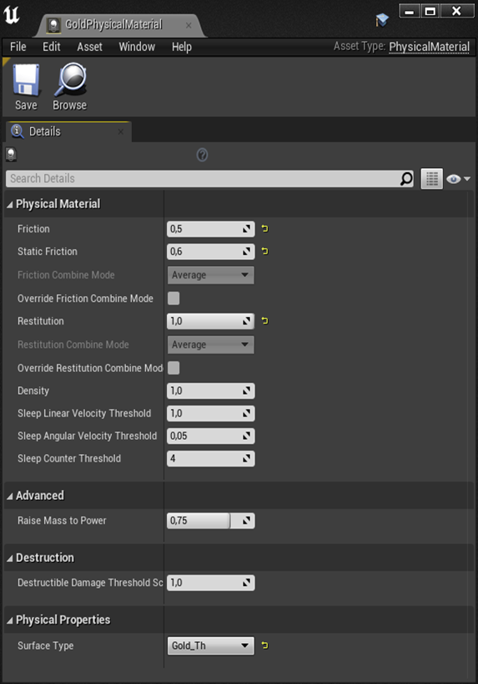
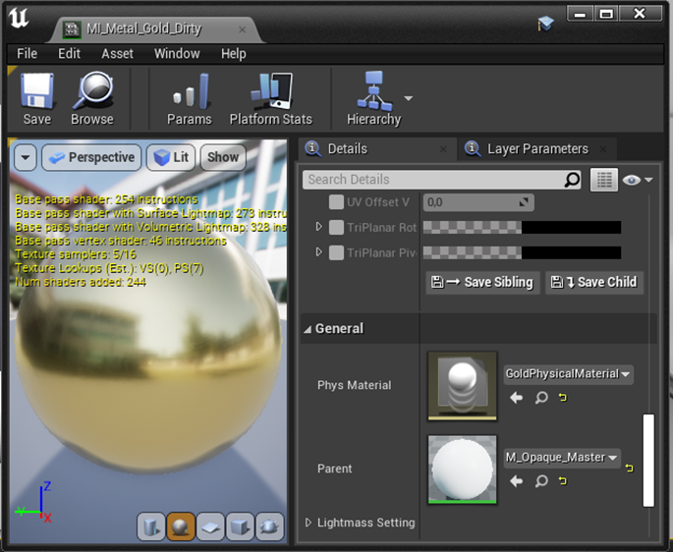
Physical Material
Τα Physical Materials (PM) στο Unreal Engine αποτελούν ειδικά δεδομένα που χρησιμοποιούνται για τον καθορισμό της φυσικής συμπεριφοράς των αντικειμένων κατά την αλληλεπίδρασή τους με το περιβάλλον.

Slide 13
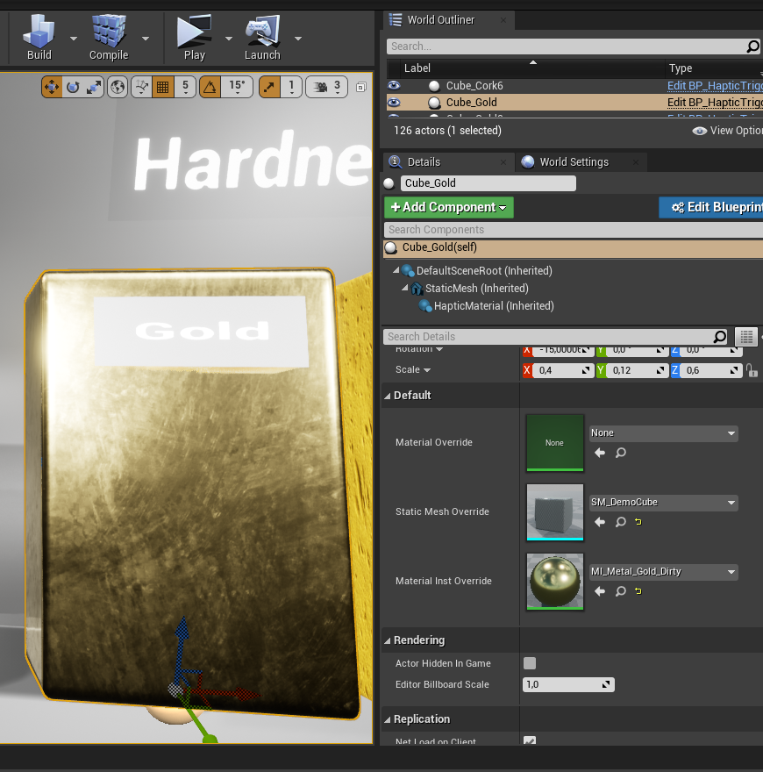
BP_HapticTrigger – Αντικείμενα στο χώρο
Το Blueprint δέχεται ως ορίσματα ένα Static Mesh για την γεωμετρία του αντικειμένου και ένα Material ή Material Instance για το υλικό του αντικειμένου.

Slide 14
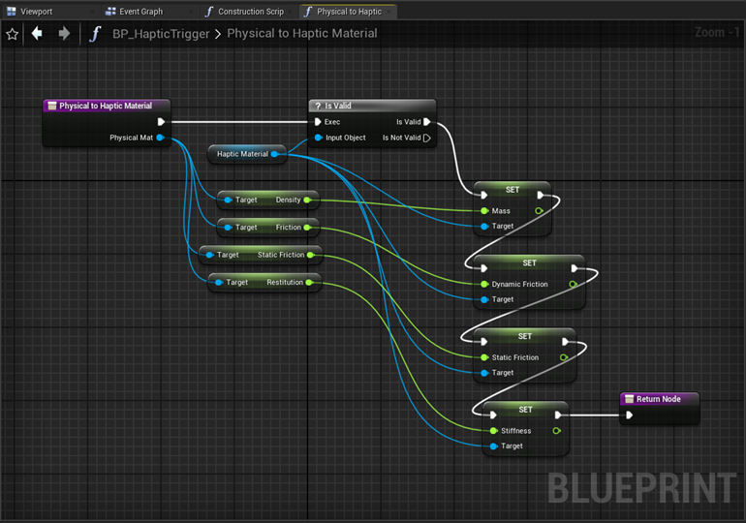
BP_HapticTrigger: Physical to Haptic Material Function

Slide 15
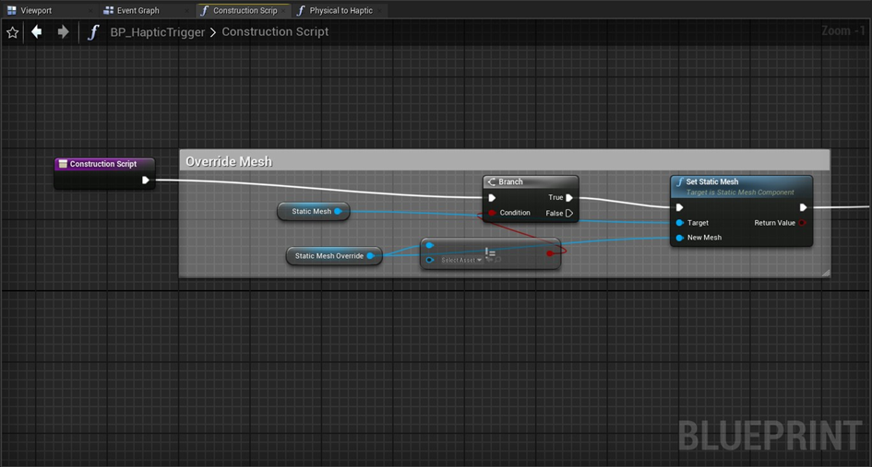
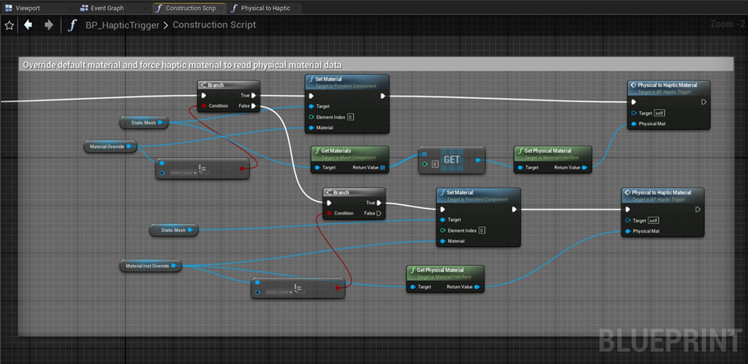
BP_HapticTrigger: Construction Script

Slide 16
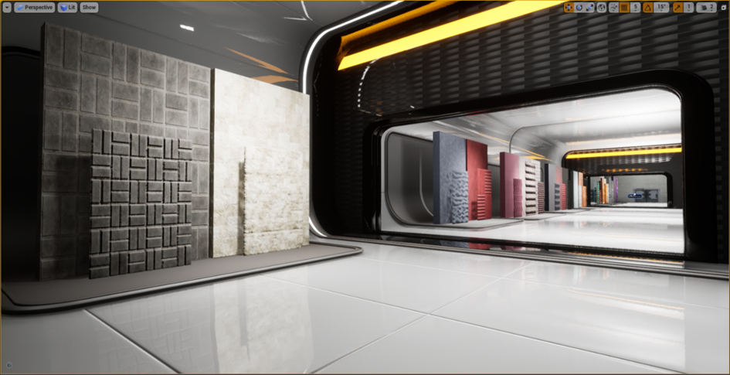
Πειράματα δεύτερου επιπέδου

Slide 17
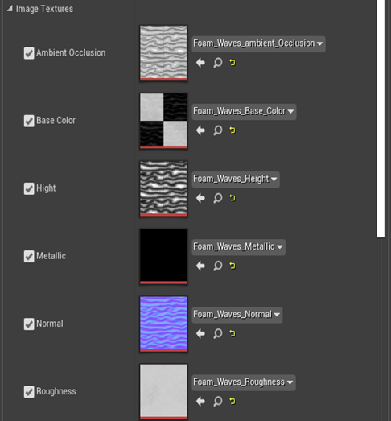
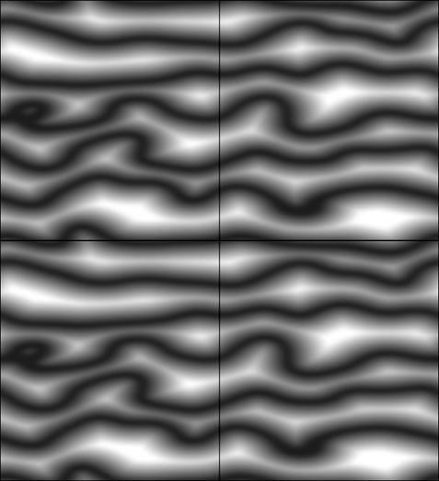
Δεδομένα Hight Map

Slide 18
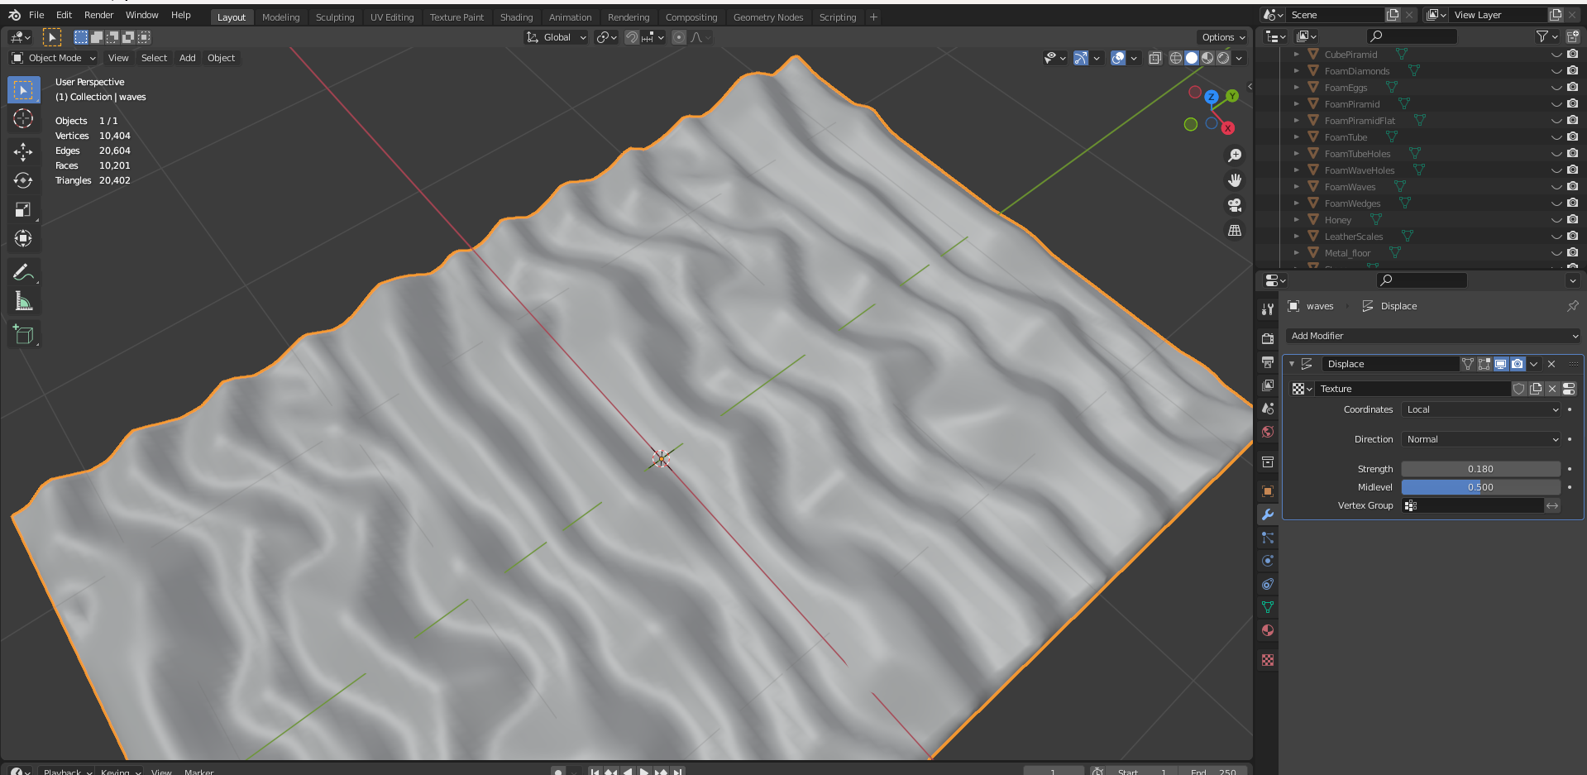
Blender

Slide 19
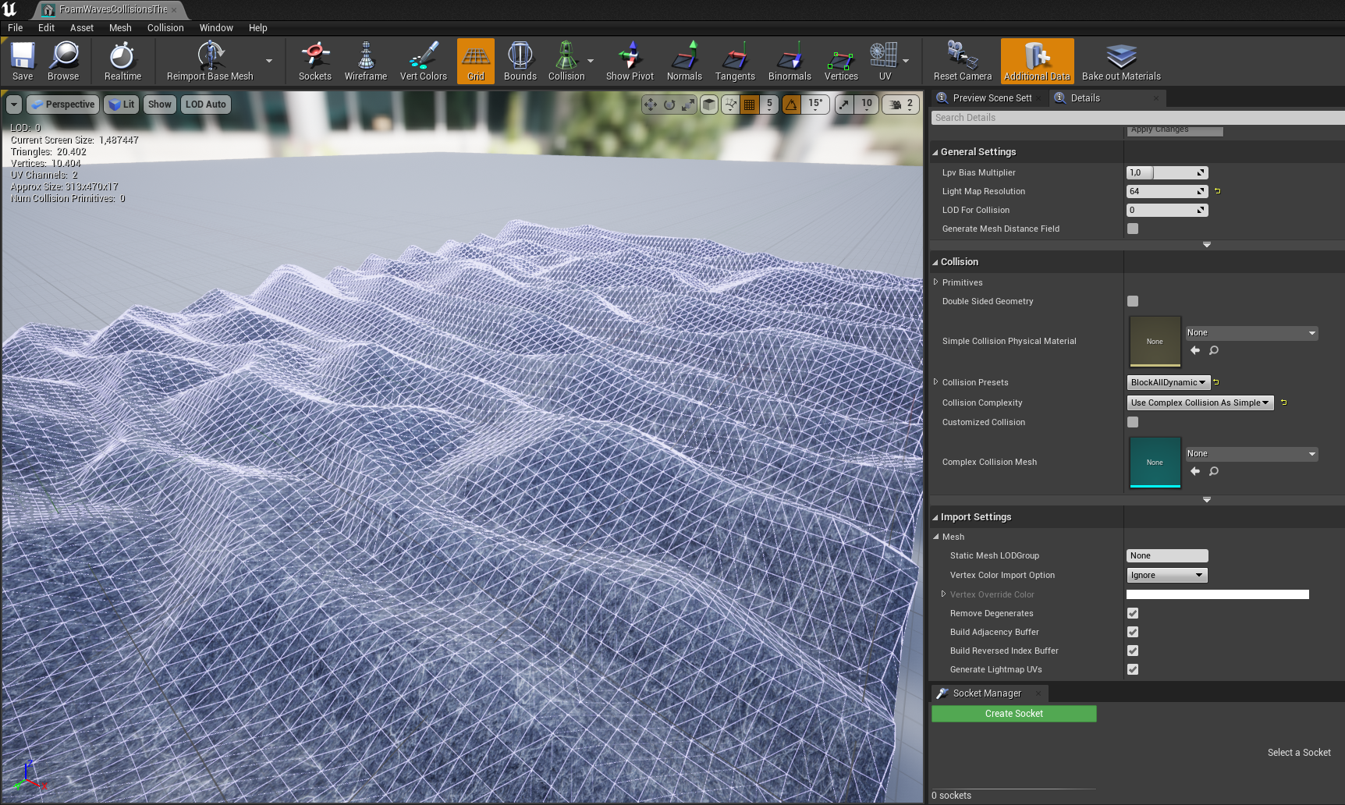
Custom Collision Mesh

Slide 20
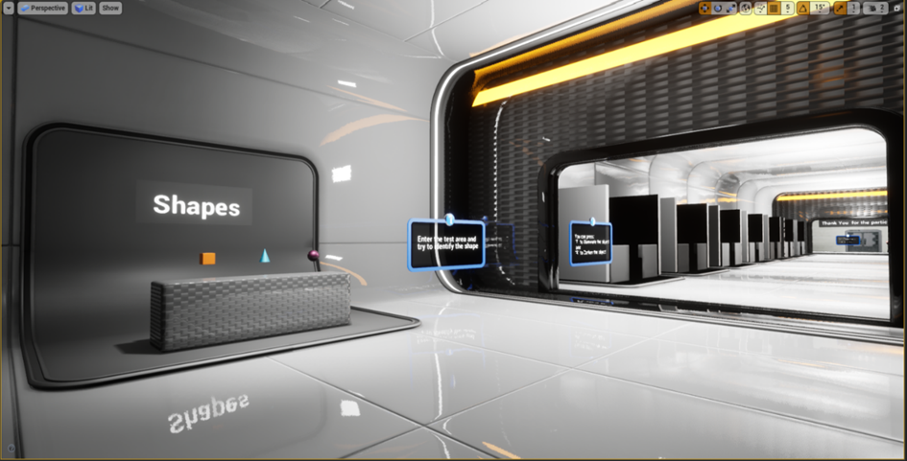
Πειράματα τρίτου επιπέδου

Slide 21
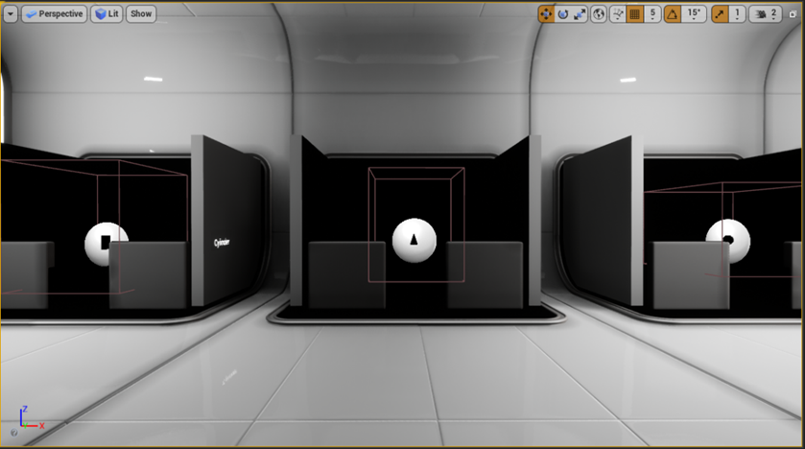
Τα αντικείμενα μέσα στο χώρο

Slide 22
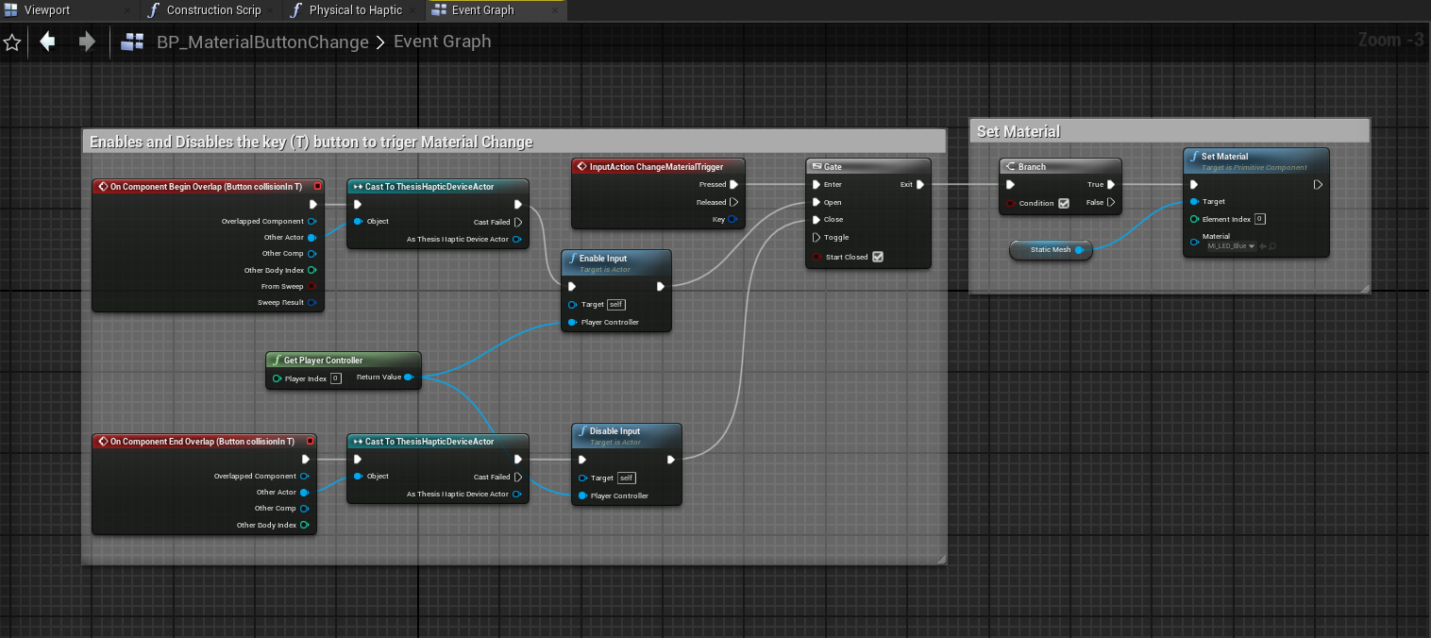
BP_MaterialButtonChange - Event Graph - Ενέργεια πλήκτρου “T”

Slide 23
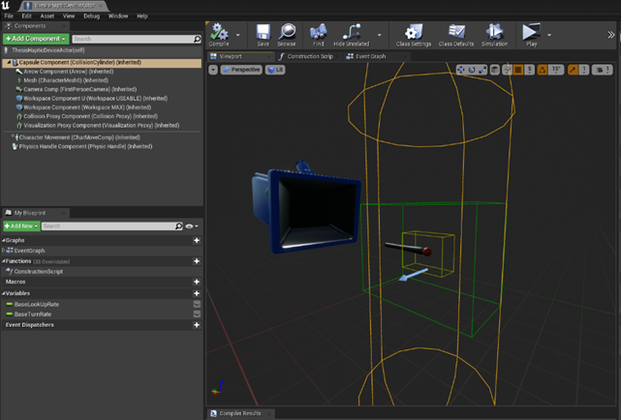
Χαρακτήρας (Playable Character)

Slide 24
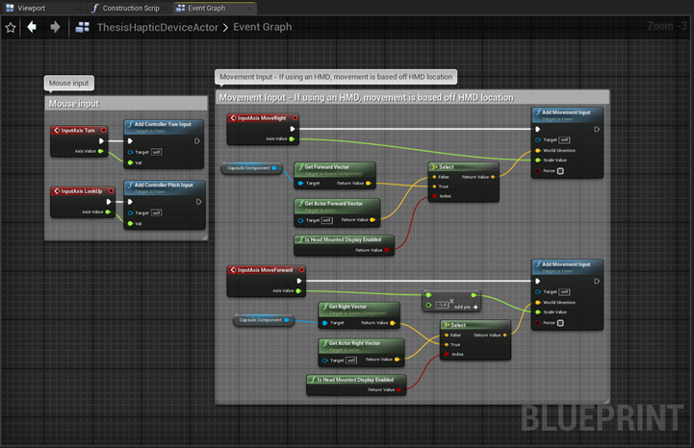
ThesisHapticDeviceActor - Event Graph

Slide 25
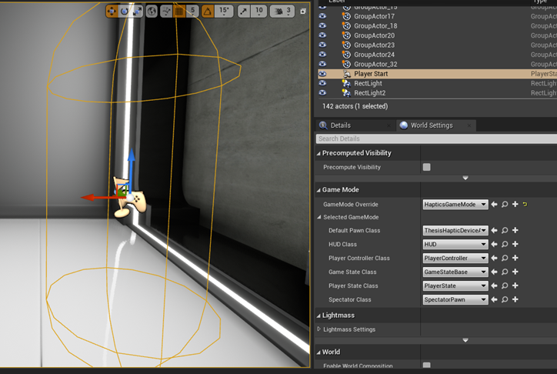
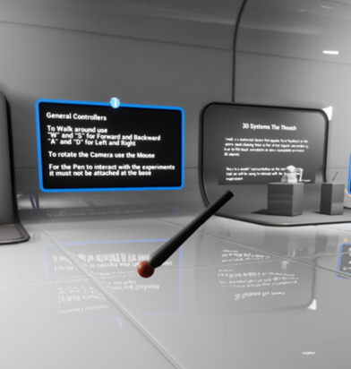
Χαρακτήρας μέσα στη σκηνή - εφαρμογή

Slide 26
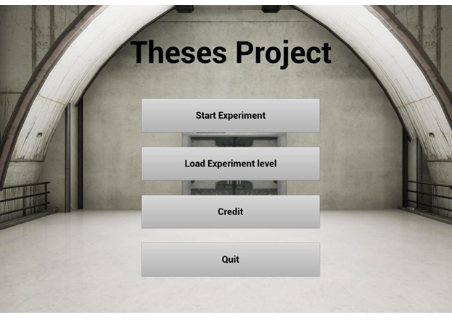
Κεντρικό Μενού
Start Experiment: μεταφέρει το χρήστη στο πρώτο επίπεδο πειραμάτων.
Load Experiment level: ανοίγει ένα υπομενού όπου ο χρήστης μπορεί να επιλέξει σε ποιο πειραματικό θέλει να εισέλθει.
Credit: ανοίγει ένα υπομενού με πληροφορίες.
Quit: τερματίζει την εφαρμογή.

Slide 27
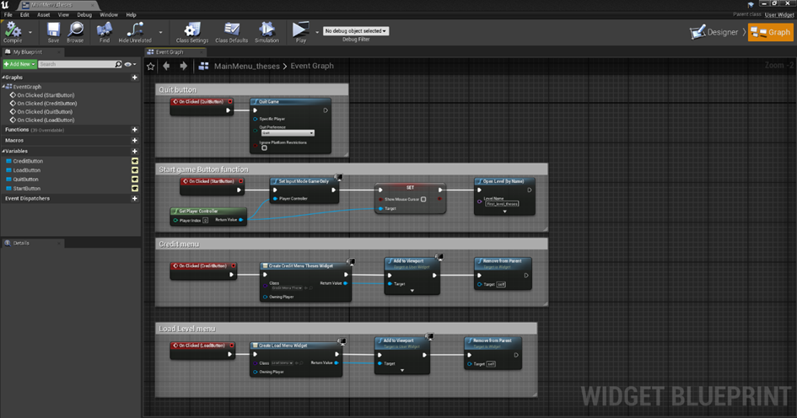
Κεντρικό Μενού - Graph

Slide 28
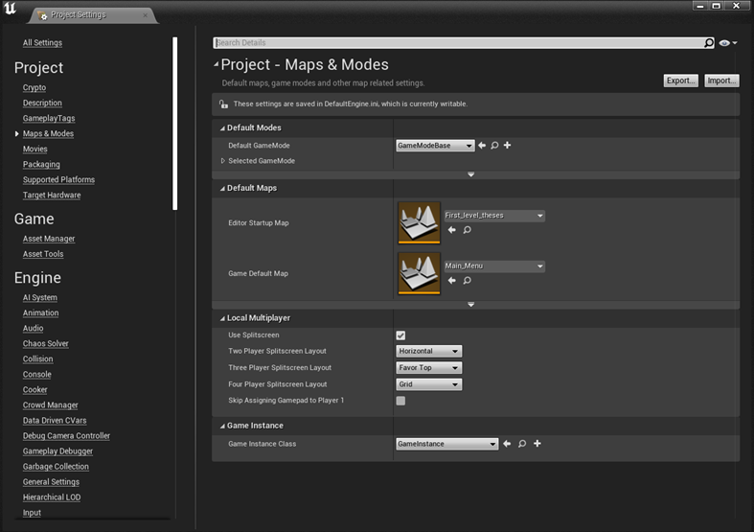
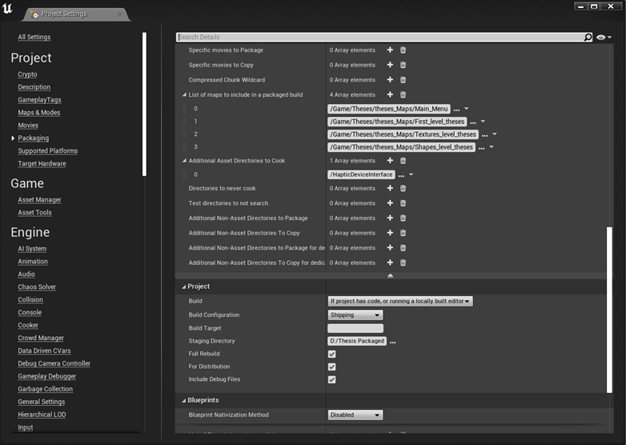
Πακετάρισμα (Packaging)

Slide 29
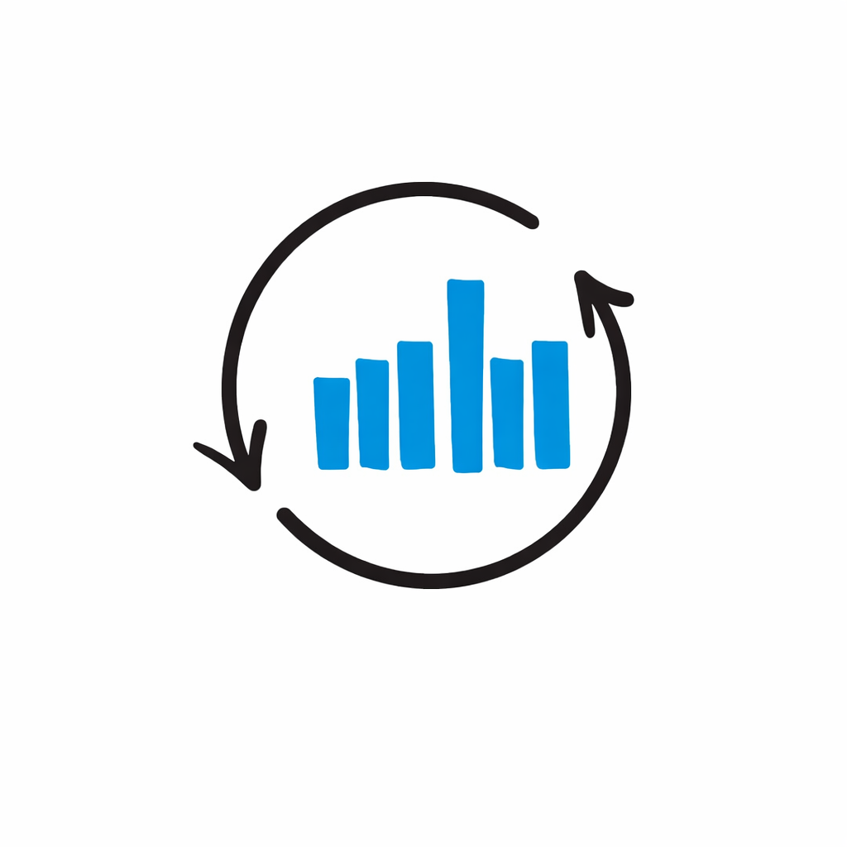


Slide 30
Αξιολόγηση Εφαρμογής
Πρώτο Επίπεδο

Slide 31
Αξιολόγηση Εφαρμογής
Τρίτο Επίπεδο

Slide 32
Προτάσεις Βελτίωσης
Για τον εμπλουτισμό της σκηνής:
Υποστήριξη συσκευών VR για μεγαλύτερη εμβύθιση στο εικονικό περιβάλλον.
Προσθήκη νέων πειραμάτων που δεν εστιάζουν στην αφή όπως:
  επιλογής αντικειμένων για πειράματα βάρους.
  πειραμάτων με μαγνητική έλξη και απώθηση.
Χρήση μικρών πραγματικών αντικειμένων στη αναγνώριση σχημάτων.
Για τη συνολική εμπειρία της εφαρμογής:
Βελτίωση της απτικής ανάδρασης με πιο λεπτομερή ρύθμιση των δυνάμεων για τα υπάρχων πειράματα.
Προσαρμογή της έντασης της ανάδρασης ανάλογα με το επίπεδο εμπειρίας του χρήστη.

Slide 33


